Slide 1
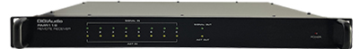
REMOTE RECEIVER
RMR118
1대당 8대의 리모트 앰프 입력 확장 가능
최대 4대까지 증설하여 최대 32대의 리모트 앰프 사용 가능
스피커제어회선수 : 8ch
무게 : 3.5kg
외형규격 (W x H x D)mm : 482 x 44 x 350
입력레벨 : 0dBm
출력레벨 : 0dBm
통신방식 : RS-422
정격전원 : DC 24V / 200mA 이하
전고조파의율 : 0.3%

